Slide 1
Fronteiras em Antenas – Próxima Geração de Projetos em Engenharia
Brasília, 22 de maio de 2013
Semana de Engenharia
Prof. Ronald Siqueira Barbosa

Slide 2
Os pobres e subdesenvolvidos de hoje são aqueles que no passado, perderam o barco da revolução industrial no século XIX; mas os pobres e subdesenvolvidos de amanhã serão aqueles que terão falhado ao embarcar hoje na revolução das comunicações, do conhecimento, da ciência e tecnologia.
Hogbe Nlend

Slide 3
Antenas em Medicina
Antenas de Cápsulas Ingestivas
Planar Meandered Dipoles
Espectro de Radiofrequências
Offset Planar Meandered Dipole
Conformal Meandered Dipole
Taxa de Absorção Específica
Efeitos dos Componentes Elétricos sobre o Desempenho da Antena
Referências

Slide 4
Antenas em Medicina
De 1988 até hoje houve grande evolução no uso do eletromagnetismo na medicina permitindo vários tratamentos médicos e muitos procedimentos diagnósticos.
Três grandes grupos de aplicações foram formados:
- Diagnósticos
- Terapêuticos
- Doenças Gastrointestinais

Slide 5
Antenas em Medicina
a) – Diagnósticos
- Imagem por Ressonância Magnética
- Detecção de Tumor
b) – Terapêuticos
- Diatermia
- Terapia de Câncer por Hipertemia
- Angioplastia por Micro-onda
c) – Doenças Gastrointestinais
- Colite Ulcerativa
- Sangramento Intestinal

Slide 6
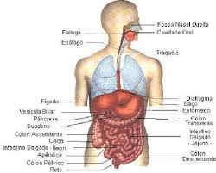
Antenas em Medicina
O tratamento gastrointestinal, por exemplo, tem uma estrutura de extensão com pelo menos
Que inclui o esôfago, estômago, intestino delgado, intestino grosso, cólon e o reto.
10,0 m de comprimento

Slide 7
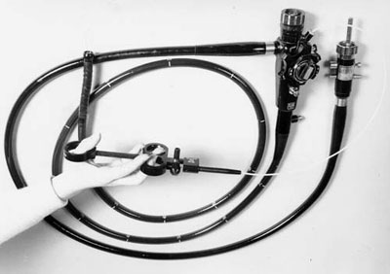
Antenas em Medicina
Endoscopia tradicional

Slide 8
Antenas em Medicina
O tratamento gastrointestinal mapeia, por endoscopia, até 1,25 m (Gastroscope).
O tratamento através do cólon mapeia, até 1,85 m (Colonoscope).
Os 6,90 m restantes são inatingíveis, impedindo diagnose de doenças comuns no tratamento gastrointestinal.

Slide 9
Antenas em Medicina
O desconforto, causado no tratamento atual onde necessita muitas vezes de:
- anestesia e sedação
- imobilidade do paciente
Uma solução alternativa seria a endoscopia por ingestão de cápsula.

Slide 10
Antenas em Medicina
Uma cápsula foi desenvolvida para vencer a tradicional endoscopia, do tamanho de uma pílula de vitamina.
Essa cápsula contém:
- Câmera
- LED
- Transmissor
- Bateria
- Antena

Slide 11
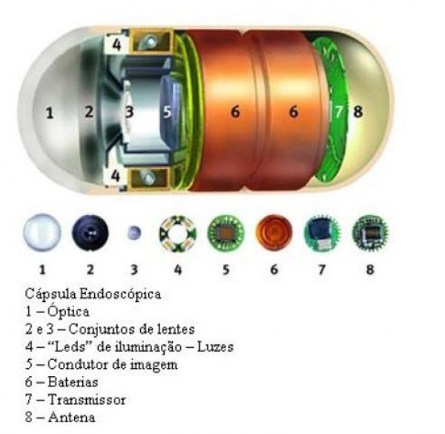
Antenas de Cápsulas Ingestivas
Frank B. Gross – Frontiers in Antennas Next Generation Design & Engineering

Slide 12
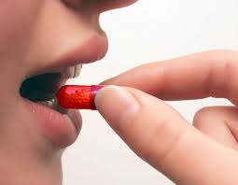
Antenas em Medicina

Slide 13
Antenas em Medicina
A cápsula a ser engolida percorrerá através do sistema gastrointestinal passivamente e transmitirá imagens por vídeo para o exterior do corpo do paciente, através da radiotelemetria.
O microssistema capsular pode ser usado como um sensor para também monitorar a temperatura e a pressão dos pacientes.

Slide 14
Antenas de Cápsulas Ingestivas
Pílulas eletrônicas digestivas foram desenvolvidas desde 1950 para medir temperatura.
Em 1970 evoluíram para sensoriamento do pH.
Atualmente se tem microssistemas multisentoriais com diversas aplicações com formato de pílulas:
a) IDEAS e Pílulas Inteligentes;
b) M2A câmera cápsula;
c) Cápsula Norika – Japão;
d) etc.

Slide 15
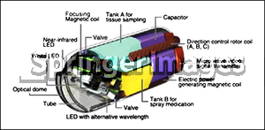
Antenas de Cápsulas Ingestivas
M2A Câmera cápsula

Slide 16
Antenas de Cápsulas Ingestivas
Outras possibilidades:
Monitoração da temperatura de atletas enquanto são transmitidas estatísticas atuais dos seus estados momentâneos para pessoal especializado (médicos), a fim de impedir alguma falha da atividade do corpo por problemas de temperatura (heatstroke) ou outros problemas relacionados ao calor.
As cápsulas Enterion e a ChipRx são exemplos de cápsulas de liberam drogas no sistema Gastrointestinal.

Slide 17
Antenas de Cápsulas Ingestivas
O princípio é que o sistema de comunicação entre a monitoração e a cápsula deve ser:
- estável
- seguro
O desafio é promover um enlace sem fio entre a pílula e o monitoramento exterior de forma a que o sistema seja:
- inteligente (interpretação de dados)
- eficiente (rápida cura do paciente)

Slide 18
Antenas de Cápsulas Ingestivas
O desafio é projetar uma antena miniaturizada, com desempenho excelente, para operar no ambiente do corpo humano dentro desses sistemas de pílulas inteligentes.
Como ponto de partida, agora, temos que pensar uma transmissão rápida e de muitos dados e a antena não pode ocupar espaços na pílula.

Slide 19
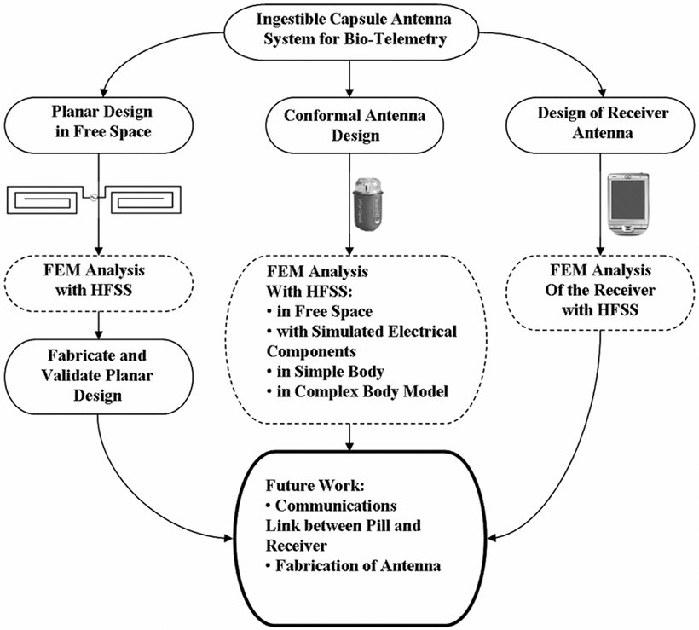
Antenas de Cápsulas Ingestivas
Harish Rajagopalan, Yahya Rahmat-Samii “Novel Ingestible Capsule Antenna Design for Medical Monitoring and Diagnostics,” Eur. Antenna Propagation Symp. 2010.

Slide 20
Espectro de Radiofrequências
Tem espaço para todos os serviços

Slide 21
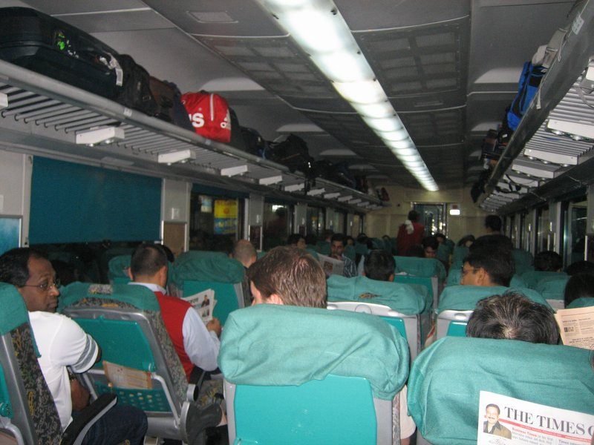
Espectro de Radiofrequências
Tem espaço para todos os serviços

Slide 22
Antenas de Cápsulas Ingestivas
As faixas de frequências utilizadas não são autorizadas no Brasil para o Serviço Industrial, Científico e Médico (ISM) no Plano de Atribuição, Destinação e Designação de Faixas de Frequências no Brasil – Anatel (Agência Nacional de Telecomunicações) . Pela FCC foram autorizadas:
Faixas de Frequências Atribuídas ao ISM
915 MHz
1395 – 1400 MHz
....

Slide 23
Antenas de Cápsulas Ingestivas
A faixa de 1395 MHz a 1400 MHz é atribuída internacionalmente aos Serviços de Telemetria sem Fio para Aplicações Médicas (WMTS).
A vantagem desse serviço é que o paciente pode ser monitorado à distância, sem o desconforto da imobilidade e muitas vezes conectado ao hospital ou consultório, sem deixar de realizar suas atividades normais.

Slide 24
Antenas de Cápsulas Ingestivas
A restrição física limitada pelo tamanho da pílula é pela faixa de 1395 MHz a 1400 MHz atribuída ao serviço.
Tamanho da pílula
1,1 cm x 2,6 cm
Faixa de Frequência
1.395-1400 MHz

Slide 25
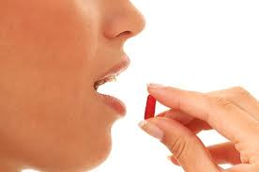
Antenas de Cápsulas Ingestivas
A restrição física limitada pelo tamanho da pílula é pela faixa de 1395 MHz a 1400 MHz.

Slide 26
Antenas de Cápsulas Ingestivas
O desempenho da antena é avaliada através do estudo das características de perda de impedância, de radiação, de polarização e de retorno dentro do modelo do corpo humano.
A localização e orientação da cápsula varia com os movimentos peristálticos através do sistema digestivo, portanto é essencial ter um diagrama de radiação onidirecional com polarizações diversas, a fim de assegurar que o receptor estará apto a receber o sinal transmitido.

Slide 27
Planar Meandered Dipole
O uso de meandered dipoles tem se tornado a preferência para uso em espaços mínimos reduzidos como o da cápsula, devido ao alinhamento do vetor corrente.
Frank B. Gross – Frontiers in Antennas Next Generation Design & Engineering.

Slide 28
Planar Meandered Dipole
I1
+
V1
-
I2
+
V2
-
D
r
V1 = L0 dI1/dt + Lm dI2/dt
V2 = L0 dI2/dt + Lm dI1/dt

Slide 29
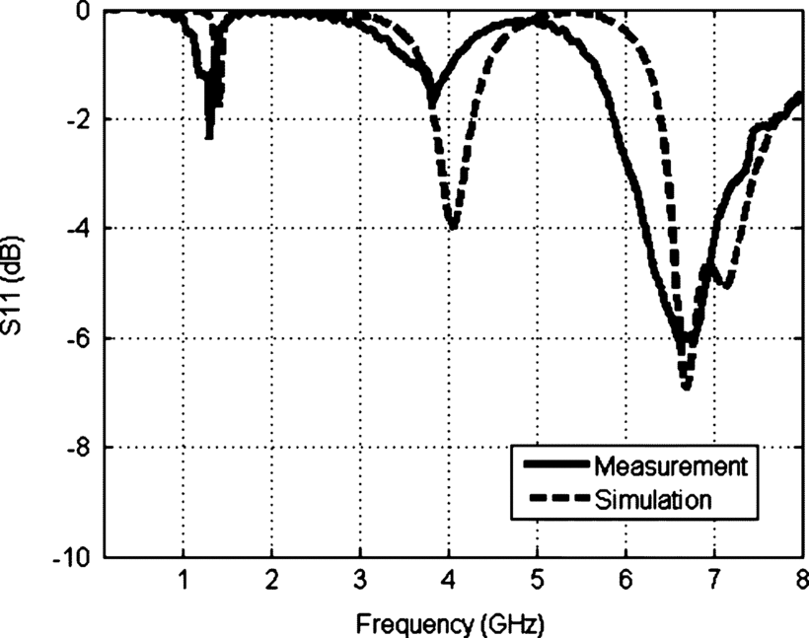
Planar Meandered Dipole
(Perda de Retorno)

Slide 30
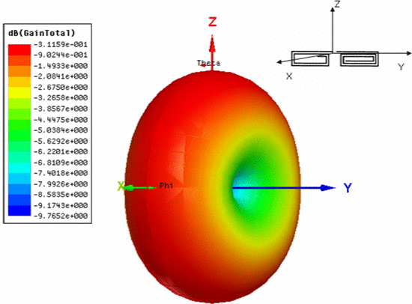
Planar Meandered Dipole
(Diagrama de Radiação)
Frank B. Gross – Frontiers in Antennas Next Generation Design & Engineering.

Slide 31
Offset Planar Meandered Dipole
(Diagrama de Radiação)
Com os problemas de casamento encontrados na Planar Meandered Dipole optou-se aumentar um dos braços do dipolo e com isso conseguiu-se baixar a impedância entre a balun e a antena e o desempenho melhorou muito.
Foi proposta ainda a conformação da antena pela superfície interna da casca da cápsula para melhorar a diversidade de polarização além do que deixar o espaço interno com melhores possibilidades para colocar os dispositivos que fariam parte da cápsula.
Além disso, todas as características da Offset Planar Meandered foram obtidas com a ‘Conformal Chandelier meandered dipole antenna’ – CCMDA.

Slide 32
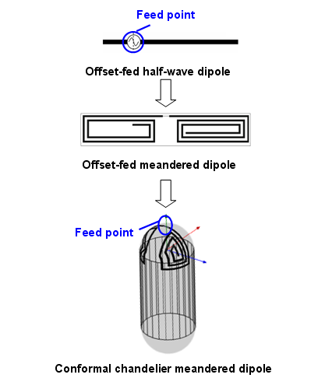
Offset Planar Meandered Dipole
(Diagrama de Radiação)
Novel Ingestible Capsule Antenna Designs for Medical Monitoring and Diagnostics Autores: Harish Rajagopalan e Yahya Rahmat-Samii

Slide 33
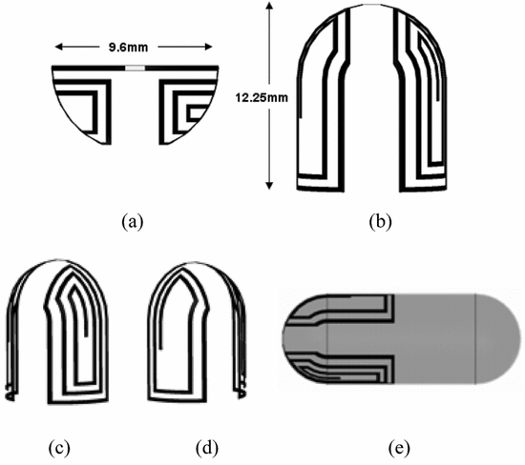
Conformal Meandered Dipole
Novel Ingestible Capsule Antenna Designs for Medical Monitoring and Diagnostics Autores: Harish Rajagopalan e Yahya Rahmat-Samii

Slide 34
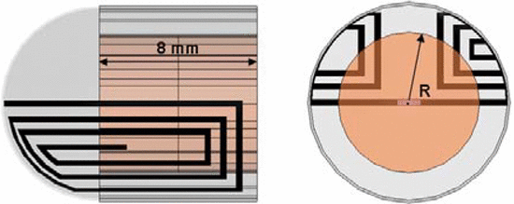
Conformal Meandered Dipole
Novel Ingestible Capsule Antenna Designs for Medical Monitoring and Diagnostics Autores: Harish Rajagopalan e Yahya Rahmat-Samii

Slide 35
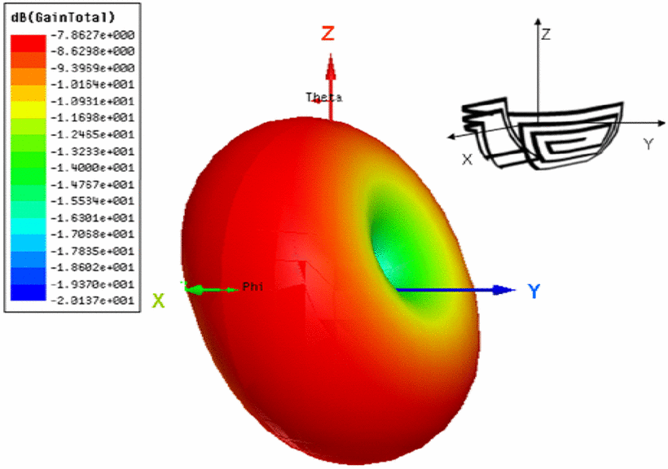
Planar Meandered Dipole
(Diagrama de Radiação)

Slide 36
Análise da Taxa de Absorção Específica
Foi simulado o teste de bio-telemetria num modelo de corpo humano cedido pela empresa Ansoft.
Todos os problemas que poderiam ser previstos foram considerados na experiência.
As características elétricas internas do corpo foram consideradas a partir de uma permissividade de 54,12 e uma condutividade de 1,14 S/m aplicados ao modelo.
A cápsula ficou aproximadamente a 5 cm da superfície do corpo do modelo (no centro do intestino delgado).
A SAR no Brasil é definida pela Resolução da Anatel nº 303/2002. Dados para o lado externo do corpo.

Slide 37
Análise da Taxa de Absorção Específica
Um valor máximo da taxa de absorção específica na potência de transmissão no corpo seria de 1,6 mW/g = 1,6 kW/kg.
A potência da antena foi de 4,8 mW para satisfazer a AS.
Com eficiência de radiação de 0,1% a potência máxima de transmissão não passou de 4,8 µW.
A frequência de operação está fixada em 1,4 GHz e o ganho da antena dentro do corpo humano é cerca de -33,5 dBi.
Esses parâmetros precisam ser avaliados no Brasil para as faixas de frequências que estão autorizadas ao serviço.

Slide 38
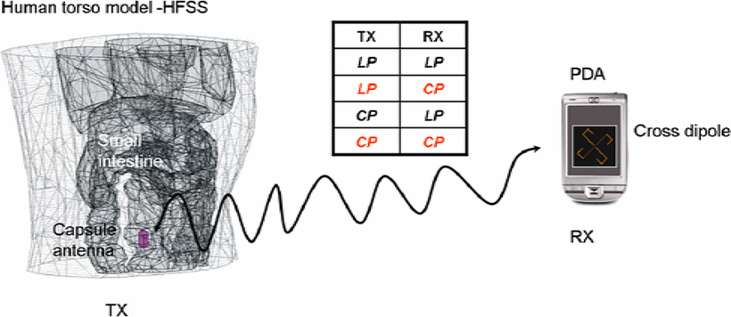
Caracterização do Link Alvo
Harish Rajagopalan, Yahya Rahmat-Samii “Novel Ingestible Capsule Antenna Design for Medical Monitoring and Diagnostics,” Eur. Antenna Propagation Symp. 2010.

Slide 39
Comparação entre Enlaces de Comunicação Sem Fio
Outro ponto importante é a confiabilidade do enlace entre o transmissor no corpo humano e o receptor externo.
Sem dúvida alguma, a diversidade de polarização já é um atributo atrativo da experiência.
Como exemplo para comparação estabeleceu-se um link de comunicação pela cápsula, um link no espaço livre e um link como se utilizando um simples dipolo ingerido.

Slide 40
Efeitos dos Componentes Elétricos sobre o Desempenho da Antena
A cápsula tem muitos componentes elétricos internamente. É importante estudar como esses componentes afetam o desempenho da antena conformal dentro do corpo humano.
As baterias são os componentes elétricos mais significantes elas foram projetadas para que nas cápsulas elas tenham um raio de 4 mm e uma altura de 3.5 mm. Elas estão no centro da cápsula.
As frequências de ressonância são alteradas devido a presença das baterias em contrapartida elas não afetam o desempenho de polarização.
O diagrama de radiação foi calculado na respectiva frequência ressonante, mas há uma ligeira mudança no diagrama de radiação devido a presença das baterias.

Slide 41
Referências
Fred Sterzer, “Microwave medical devices,” IEEE Microwave Magazine, vol. 3, n° 1, pp 65 – 70, Mar. 2002.
C.H.Durney, e M. F. Iskander, “Antennas for medical application,” in Antenna Handbook, Y. T. Lo e S. W. Lee, Eds. New York: VanNostrand, 1988, capítulo 24.
Harish Rajagopalan, Yahya Rahmat-Samii “Novel Ingestible Capsule Antenna Design for Medical Monitoring and Diagnostics,” Eur. Antenna Propagation Symp. 2010.
Harish Rajagopalan, Phillip M. Izdebski e Yahya Rahmat-Samii “Antennas in Medicine: Ingestible Capsule Antennas – Frontiers in Antennas, Next Generation Design & Engineering.
C. A. Balanis, Antenna Theory, 3rd ed. New York: Wiley, 2005, ch. 4.
Frank B. Gross – Frontiers in Antennas Next Generation Design & Engineering.

Slide 42
Obrigado.
IESB – Centro Universitário Instituto de Educação Superior de Brasília
Prof. Ronald Siqueira Barbosa - MSc
Fone: (61) 9213-9969
Ronald.barbosa@iesb.br
www.iesb.br

